Slide 1


UBND THÀNH PHỐ QUY NHƠN
TRƯỜNG TIỂU HỌC LÊ LỢI
CHÀO MỪNG QUÝ THẦY CÔ
VỀ DỰ GIỜ THĂM LỚP
Môn Tiếng Việt 3
GVGD: Phạm Thị Phúc Hậu
Năm học 2024-2025

Slide 2






Slide 3

Thứ hai ngày 10 tháng 3 năm 2025
Tiếng Việt
Hội đua ghe ngo (tiết 2)

Slide 4

Đặt câu hỏi cho bộ phận in đậm trong mỗi dưới đây:
a) Đồng bào Khmer tổ chức lễ hội Cúng Trăng để bày tỏ lòng biết ơn đối với Thần Mặt Trăng.
b) Ghe ngo được chà nhẵn bóng để lướt nhanh trên dòng sông.
1

Slide 5
Làm việc nhóm đôi

Slide 6
a) Đồng bào Khmer tổ chức lễ hội Cúng Trăng để làm gì?
b) Ghe ngo được chà nhẵn bóng để làm gì?

Slide 7
- Vậy theo em câu hỏi Để làm gì? thường dùng để làm gì?
=> Câu hỏi Để làm gì? được dùng để đưa ra thắc mắc về mục đích làm một việc gì đó.
- Trong câu trả lời cho câu hỏi Để làm gì? thường có từ gì?
=> Thường có từ “để”.

Slide 8
Sử dụng câu hỏi Để làm gì?, hỏi đáp với bạn theo nội dung các câu sau:
a) Một người giỏi tay chèo ngồi đằng mũi ghe để chỉ huy các tay đua.
b) Một người đúng giữa ghe để giữ nhịp cho các tay đua chèo thật đều.
c) Trước ngày hội, các tay đua phải tập chèo theo nhịp trên cạn cho quen.
2

Slide 9
Chia sẻ trước lớp

Slide 10
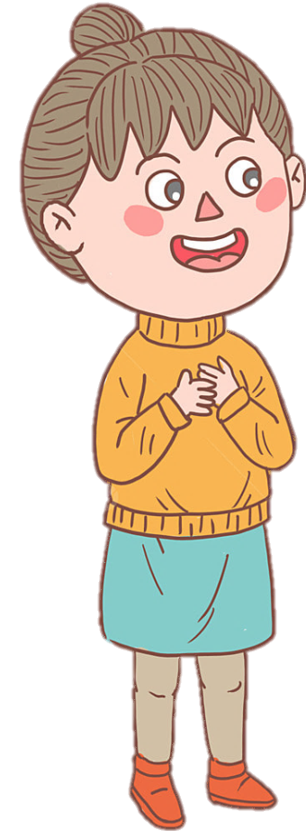
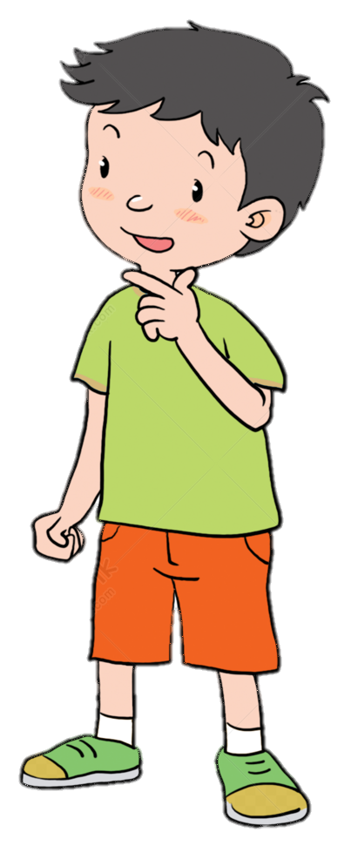
TRÒ CHƠI: ĐỐ BẠN
Hai bạn sẽ đứng dậy và đố bạn theo mẫu câu: “Đố bạn … để làm gì?" và ngược lại.
Chúng ta luyện tập thể dục để cơ thể khoẻ mạnh.
Đố bạn chúng ta luyện tập thể dục để làm gì?

Slide 11



TẠM BIỆT

